Slide 1

Aplicații ale undelor
Proiect realizat de :
Buică Ioana-Alexandra
Ciubotaru Mara-Elena
Ivan Remus

Slide 2
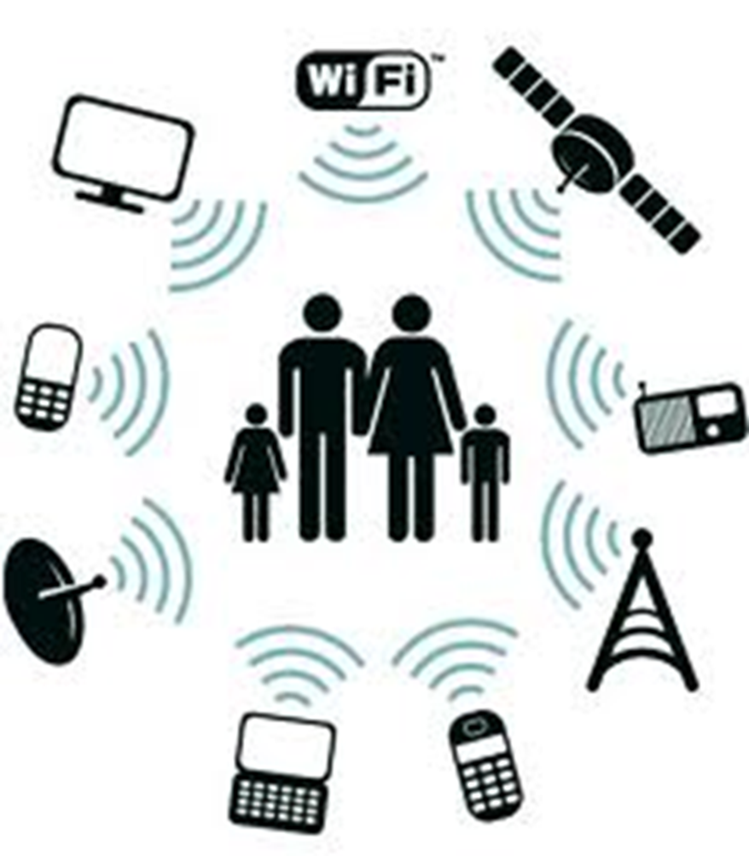
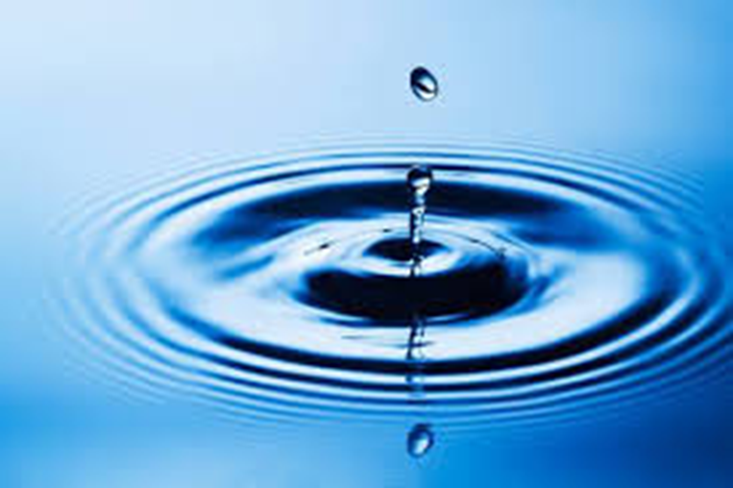

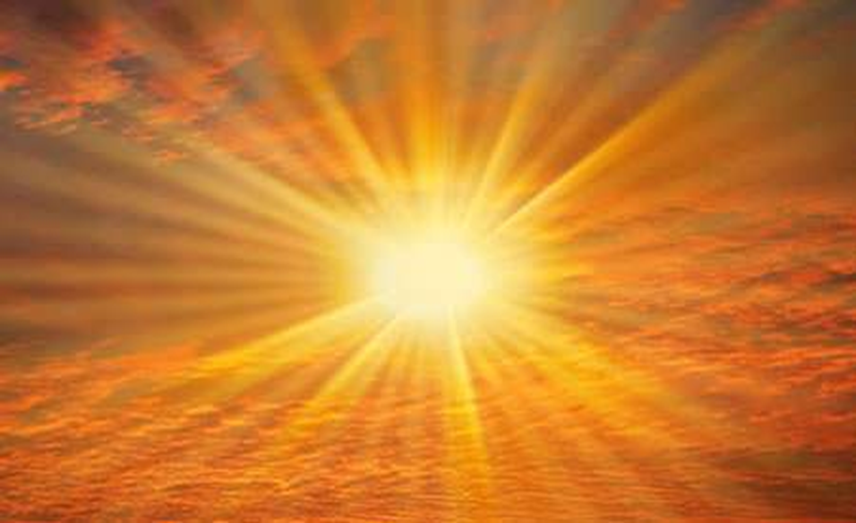
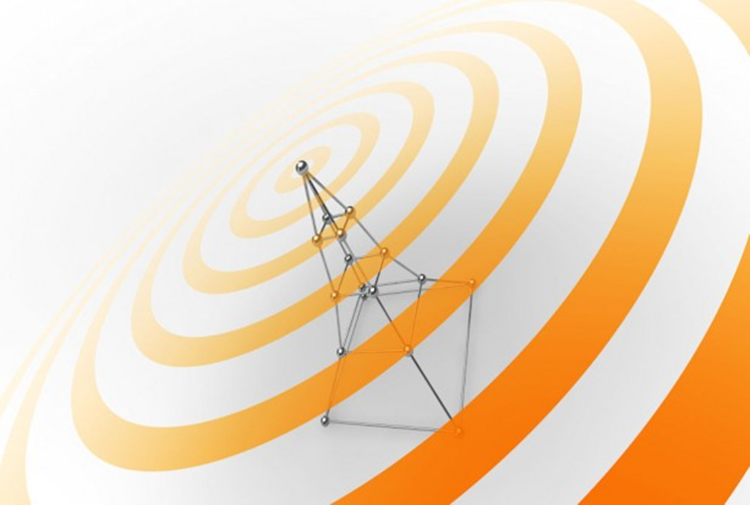

Slide 3

Undele mecanice
Își au originea în deplasarea unei anumite porțiuni dintr-un mediu elastic de la poziția sa normală, ducând la osciliții în jurul poziției de echilibru.
Undele mecanice sunt caracterizate prin transportul de energie prin substanță, datorită mișcării unei perturbații în acea substanță fără vreo mișcare de ansamblu a substanței însăși.

Slide 4
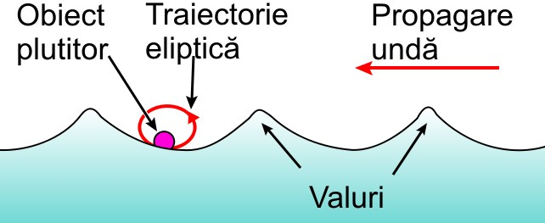

Slide 5
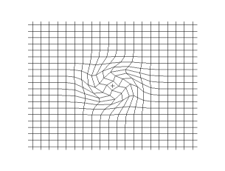

Tipuri de unde
După modul de mișcare a particulelor:
undă transversală.
undă longitudinală.
unele unde nu sunt nici pur longitudinale nici pur transversale
După numărul de dimensiuni în care se propagă:
uni-,
bi-,
tridimensionale
undă transversală
undă longitudinală

Slide 6
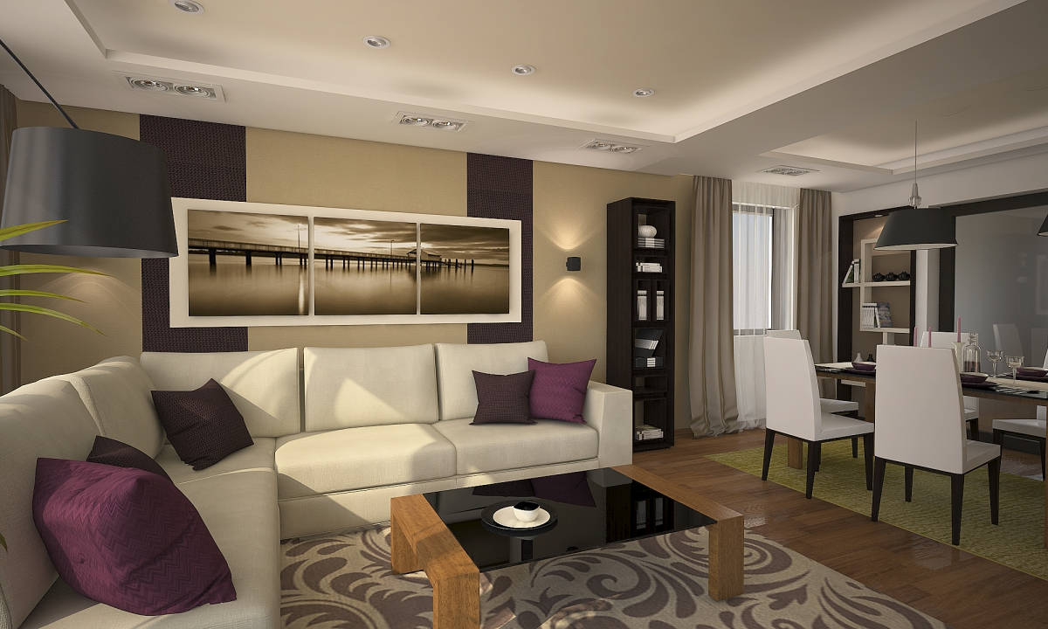
Aplicații ale undelor electromagnetice

Slide 7
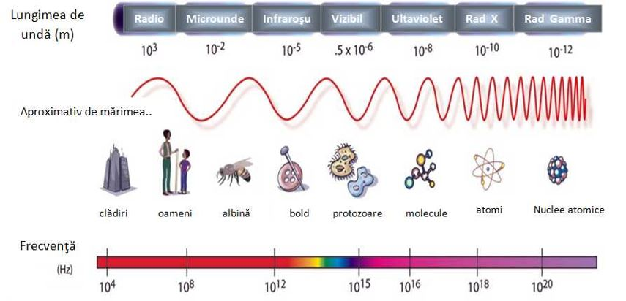

Slide 8
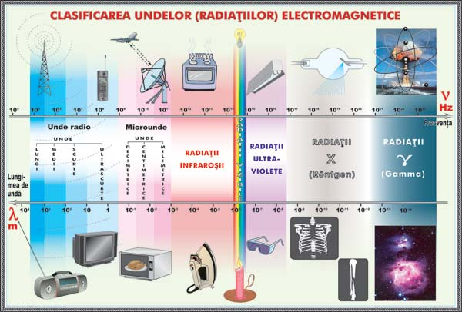

Slide 9
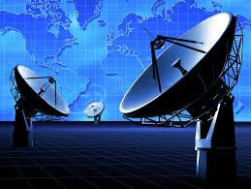
Aplicații ale undelor radio

Slide 10
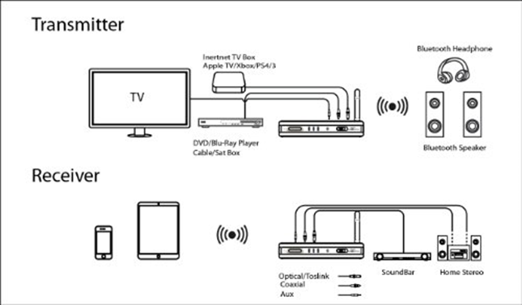

Slide 11
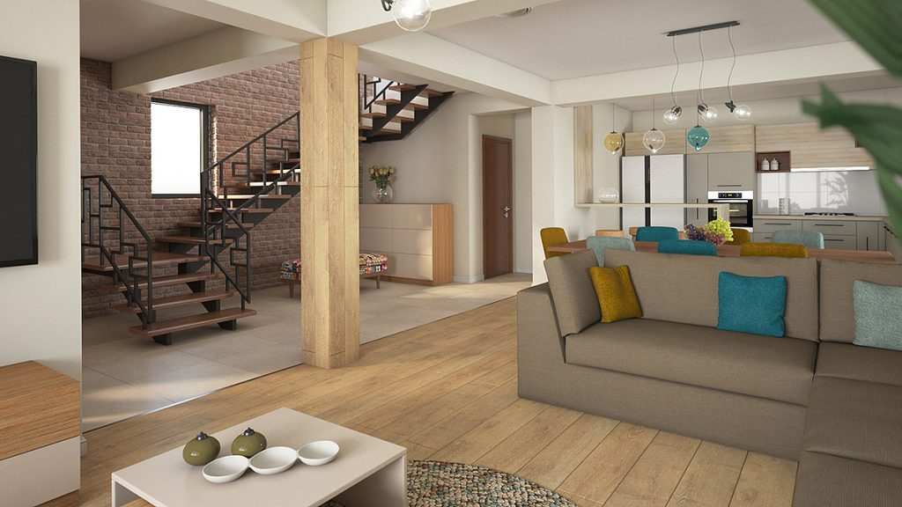
Aplicații ale undelor mecanice in casă

Slide 12
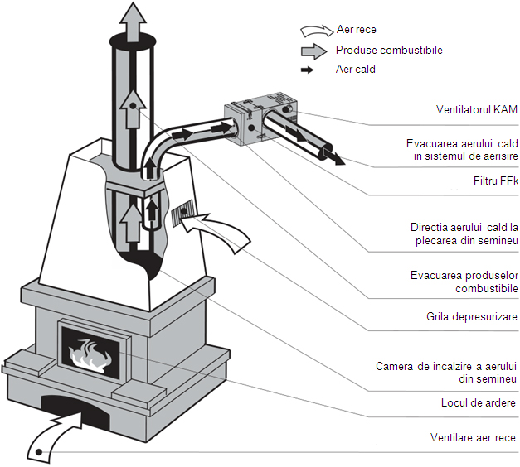
Ventilatorul
Un ventilator este o mașină alimentată și utilizată pentru a crea fluxul în interiorul unui fluid, de obicei un gaz, cum ar fi aerul.
Din punct de vedere mecanic, un ventilator poate fi orice bobină rotativă sau palete utilizate pentru producerea de curenți de aer.

Slide 13

Periuțe de dinți "sonice"
De obicei, periuțele electrice de dinți electrice (cap de rotație) pot fi descrise ca fiind "sonice", în măsura în care produc zgomote când vibrează. În ambele cazuri, este de fapt acțiunea vibrată a periei care face curățarea.

Slide 14
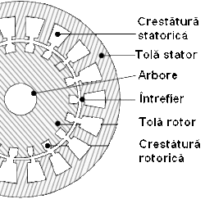
Mașina de spălat haine
Ideea de bază a unei mașini de spălat haine este simplă: îți strânge hainele în spumă de săpun pentru o vreme și apoi se rotește repede pentru a îndepărta apa după aceea.

Slide 15
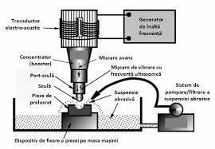
Mașini de curățare cu ultrasunete

Slide 16
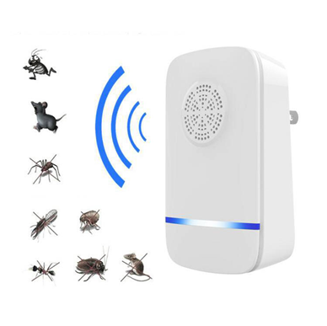
Repeller
-ineficiente
-o pierdere de bani
-potențial dăunătoare pentru utilizatori
Acestea funcționează prin emiterea de lungimi de undă scurte, unde de sunet de înaltă frecvență care sunt prea înalte pentru a fi auzite de urechea umană

Slide 17





Mulțumim
www.proseware.com

